Slide 1
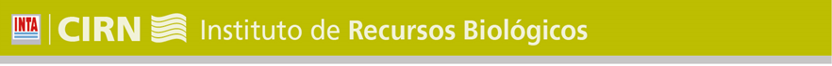

Módulo 5
MODELOS DE CAPTURA-MARCADO-RECAPTURA (CMR) II
Dra. Andrea P. Goijman
Curso de Posgrado: “Métodos cuantitativos de detección imperfecta para el análisis de poblaciones y comunidades de fauna silvestre”
Dpto. de Ciencias Naturales, UNRC
27 de Junio – 1 de Julio 2016

Slide 2
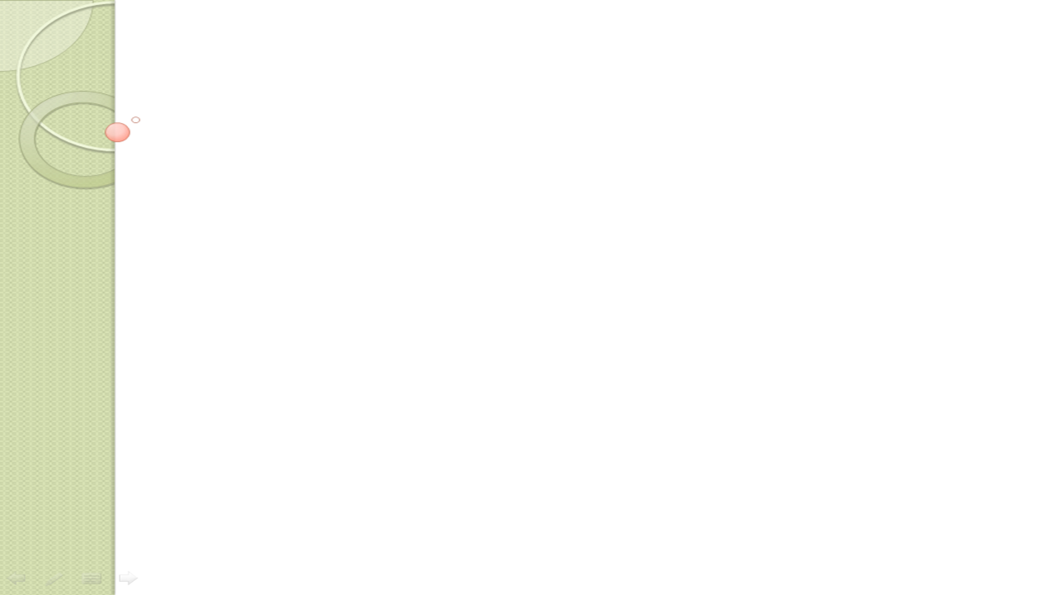

Captura-Marcado-Recaptura
Para estimación de supervivencia y otros parámetros demográficos
Poblaciones abiertas

Slide 3

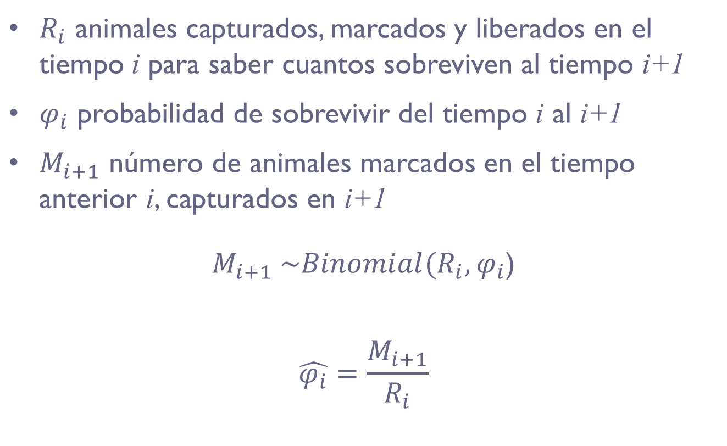
GENERALIDADES
$R_{i}$ animales capturados, marcados y liberados en el tiempo i para saber cuantos sobreviven al tiempo i+1
$φ_{i}$ probabilidad de sobrevivir del tiempo i al i+1
$M_{i+1}$ número de animales marcados en el tiempo anterior i, capturados en i+1
$M_{i+1} \sim Binomial(R_{i},φ_{i}$)
$$\hat{φ_{i}}=\frac{M_{i+1}}{R_{i}}$$
www.ratracetrap.com

Slide 4
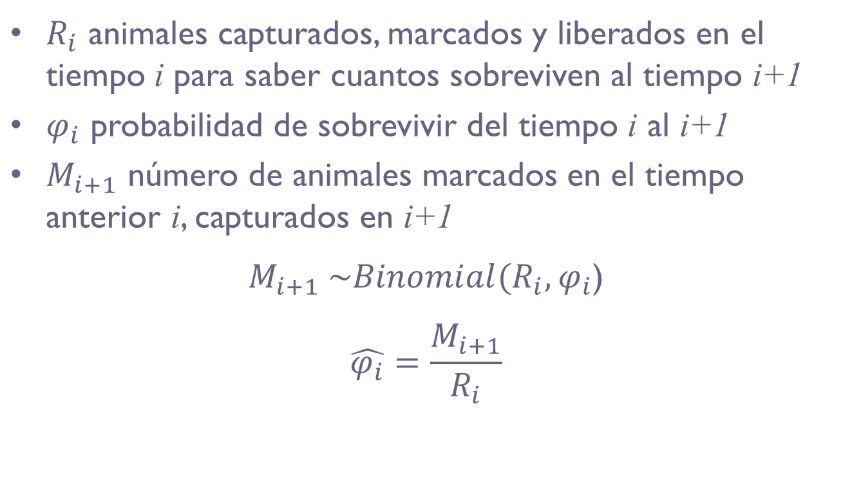
GENERALIDADES
$R_{i}$ animales capturados, marcados y liberados en el tiempo i para saber cuantos sobreviven al tiempo i+1
$φ_{i}$ probabilidad de sobrevivir del tiempo i al i+1
$M_{i+1}$ número de animales marcados en el tiempo anterior i, capturados en i+1
$M_{i+1} \sim Binomial(R_{i},φ_{i}$)
$$\hat{φ_{i}}=\frac{M_{i+1}}{R_{i}}$$
¿Conocemos realmente?
www.ratracetrap.com

Slide 5
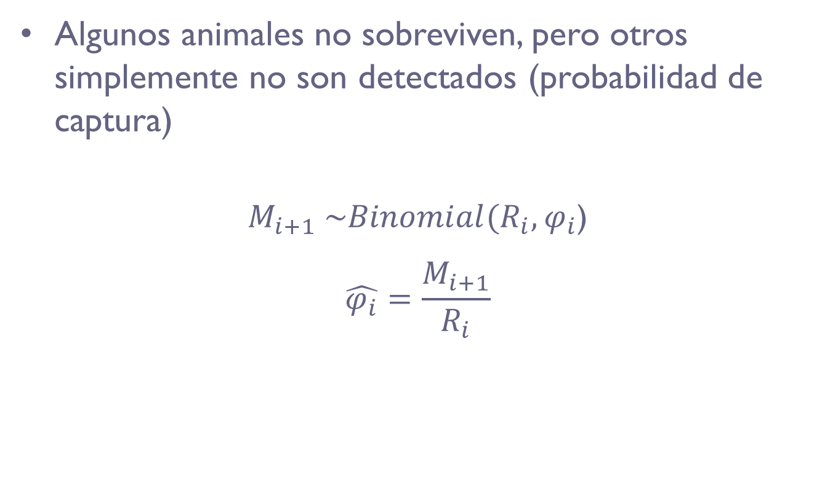
GENERALIDADES
Algunos animales no sobreviven, pero otros simplemente no son detectados (probabilidad de captura)
$M_{i+1} \sim Binomial(R_{i},φ_{i}$)
$$\hat{φ_{i}}=\frac{M_{i+1}}{R_{i}}$$
¿Conocemos realmente?
www.ratracetrap.com

Slide 6
Cormack-Jolly-Seber (CJS)
Estimación de Supervivencia
Modelos condicionales a las liberaciones
Animales no marcados no son parte de las estimaciones (función de verosimilitud)
Estimación de supervivencia y otras probabilidades de encuentro
No hay estimación de abundancia ni de reclutamiento

Slide 7
CJS
Estimadores
p_{i} probabilidad que un animal marcado en la población es capturado en el período i
Φ_{i} probabilidad que un animal en la población sobrevive del tiempo i al i+1 y no emigra para siempre

Slide 8
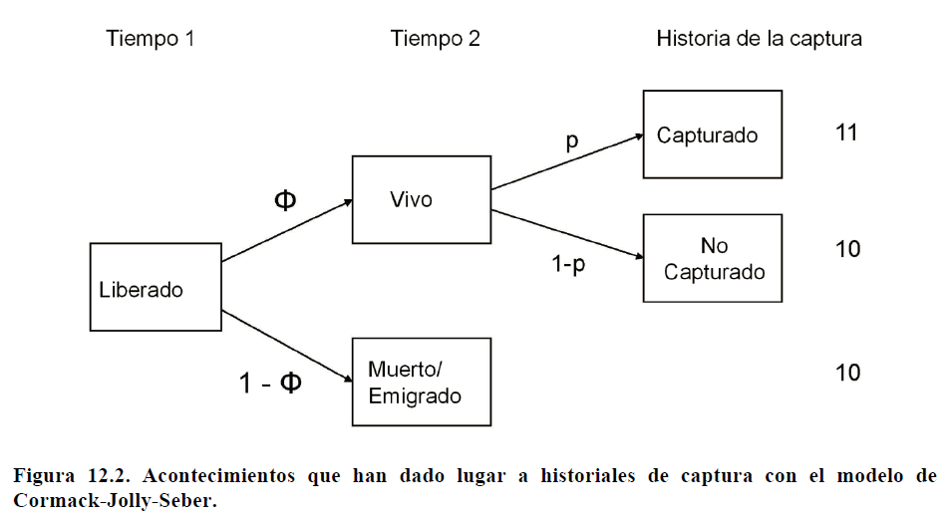
CJS - Ejemplo k=2
(Conroy & Carroll 2009)

Slide 9
CJS – Ejemplo k=3
Historia de captura | Probabilidad
101 | Φ₁ (1-p₂)Φ₂ p₃
111 | Φ₁ p₂Φ₂ p₃
100 | (1-Φ₁)+Φ₁ (1-p₂)(1-Φ₂ p₃)
110 | Φ₁ p₂(1-Φ₂ p₃)
…
p_{i} probabilidad de captura i=2,…,k
No existe p₁ porque son todos marcados en la 1er ocasión.

Slide 10
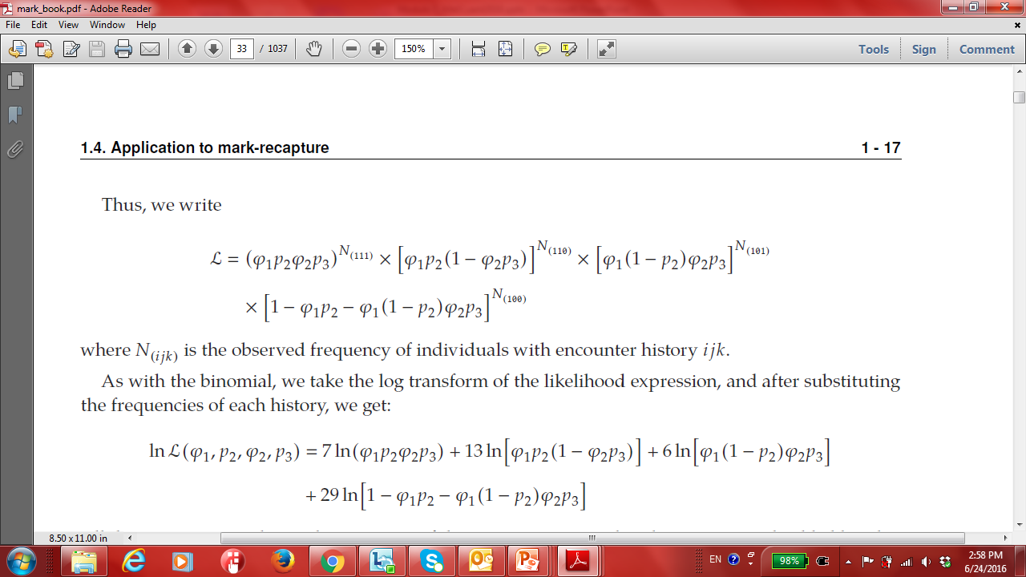
CJS – Ejemplo k=3
Ahora hay que despejar los parámetros ϕi y pi que maximizan la función de verosimilitud, dados los datos que presentamos.
N= frecuencia de individuos con la misma historia de captura

Slide 11
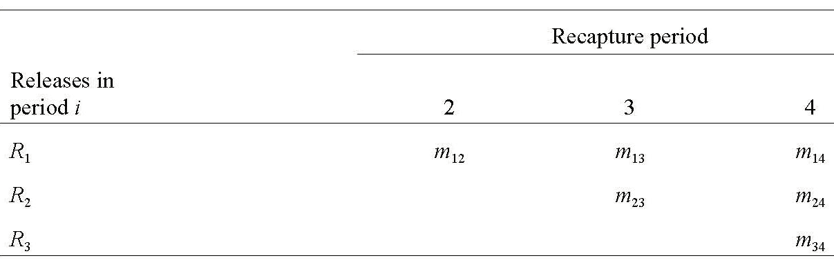
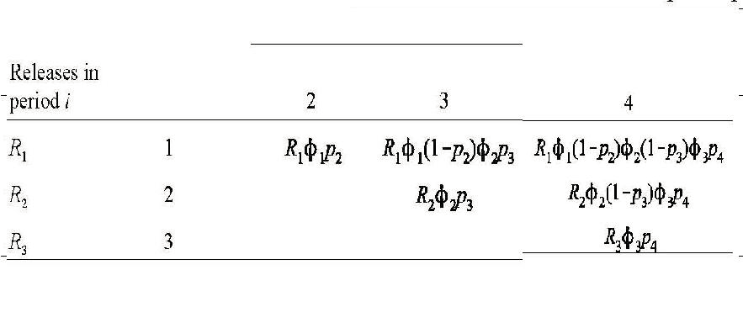
CJS “arreglo-m”
y sus valores esperados

Slide 12
CJS
Supuestos
Todos los animales marcados en la población en el período i tienen la misma probabilidad
p_{i} de ser recapturados o detectados
φ_{i} de supervivencia hasta el período i+1
Las marcas no se pierden y son correctamente identificadas
Los períodos de muestreo son instantáneos y los animales son liberados inmediatamente.
Emigraciones son permanentes
El destino de cada animal es independiente

Slide 13
CJS
Supuestos
Todos los animales marcados en la población en el período i tienen la misma probabilidad
p_{i} de ser recapturados o detectados
φ_{i} de supervivencia hasta el período i+1
Se pueden construir modelos controlando por la variabilidad en grupos, edades, sexo (modelos grupo o tiempo específicos).
Se pueden incorportar

Slide 14
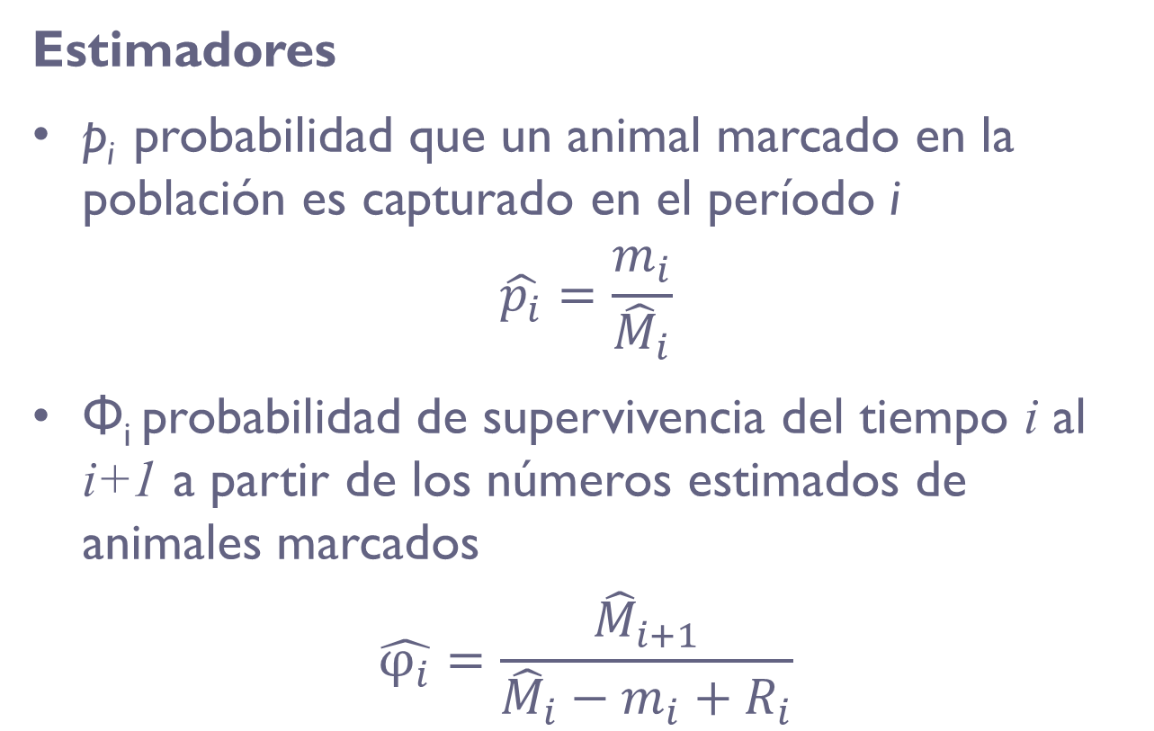
CJS
Estimadores
p_{i} probabilidad que un animal marcado en la población es capturado en el período i
$$\hat{p_{i}}=\frac{m_{i}}{{\hat{M}}_{i}}$$
Φ_{i} probabilidad de supervivencia del tiempo i al i+1 a partir de los números estimados de animales marcados
$$\hat{φ_{i}}=\frac{{\hat{M}}_{i+1}}{{\hat{M}}_{i}−m_{i}+R_{i}}$$

Slide 15
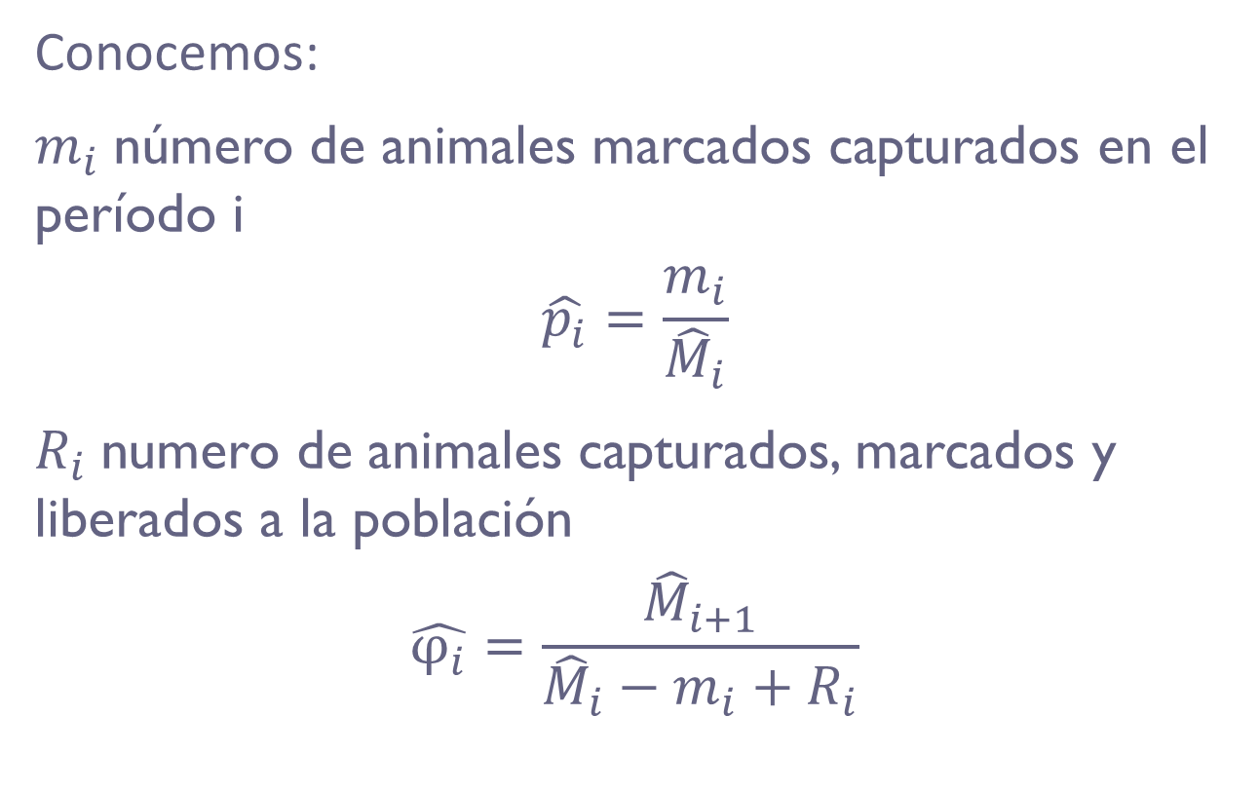
CJS
Conocemos:
$m_{i}$ número de animales marcados capturados en el período i
$$\hat{p_{i}}=\frac{m_{i}}{{\hat{M}}_{i}}$$
$R_{i}$ numero de animales capturados, marcados y liberados a la población
$$\hat{φ_{i}}=\frac{{\hat{M}}_{i+1}}{{\hat{M}}_{i}−m_{i}+R_{i}}$$

Slide 16
CJS
MODELOS
Tiempo específico
Φ_{i} i=1,…k-2
p_{i} i=2,…k-1
Φ_{k-1}p_{k} no es estimable x separado
Supervivencia constante, captura tiempo-específica
Captura constante, supervivencia tiempo-específica
Todo constante
Grupos
Covariables

Slide 17
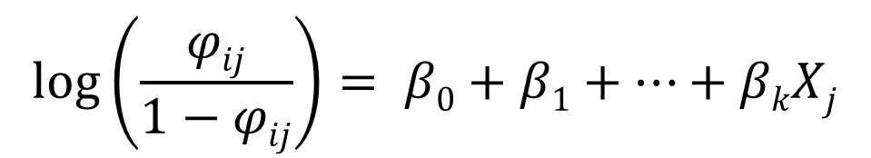
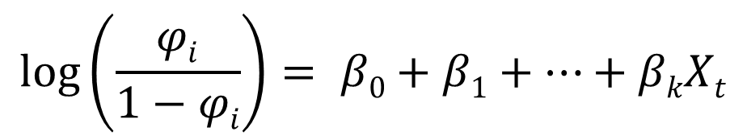
CJS
EJ. MODELOS COVARIABLES
$$\log\left(\frac{φi}{1−φi}\right)= β0+β1+…+βkXt$$
Ordenada
al origen
Covariable
de grupo
Covariable
especíifica
del tiempo
$$\log\left(\frac{φij}{1−φij}\right)= β0+β1+…+βkXj$$
Covariable
individual

Slide 18
Jolly-Seber (JS)
Estimación de Supervivencia, Reclutamiento y abundancia
A diferencia de CJS los modelos ahora no son más condicionales a los animales capturados – Incluye los animales no marcados
Permite estimaciones de abundancia
Modelos incondicionales (a las capturas)
Modelamos animales no marcados “U”

Slide 19
Jolly-Seber (JS)
Estimación de Supervivencia, Reclutamiento y abundancia
Existen formulaciones múltiples, que asintóticamente dan los mismos resultados *
Pradel, Link-Barker, POPAN, JS, etc.
Difieren en cómo tratan a las nuevas entradas a la población y en si las estimaciones son condicionales a los animales marcados.
* Aquí solo veremos JS original

Slide 20
JS
Parámetros
p_{i} probabilidad que un animal en la población es capturado en el período i
Φ_{i} probabilidad que un animal en la población sobrevive del tiempo i al i+1 y no emigra para siempre
Χ_{i} probabilidad de no reencontrar después de I
ƞ_{i} Probabilidad de suelta de un animal marcado
ƞ’_{i} Probabilidad de suelta de un animal no marcado

Slide 21
JS
Parámetros
p_{i} probabilidad que un animal en la población es capturado en el período i
Φ_{i} probabilidad que un animal en la población sobrevive del tiempo i al i+1 y no emigra para siempre
* JS es sobre marcados y no marcados, y en CJS sólo sobre marcados.

Slide 22
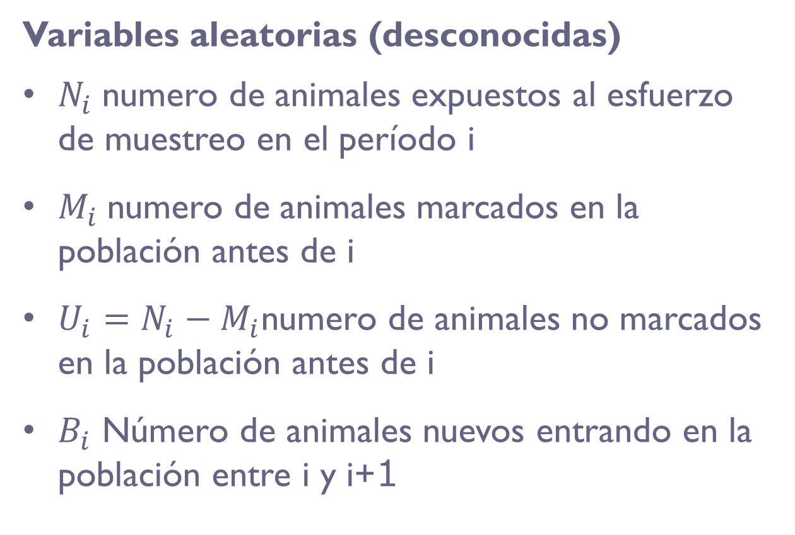
JS
Variables aleatorias (desconocidas)
$N_{i}$ numero de animales expuestos al esfuerzo de muestreo en el período i
$M_{i}$ numero de animales marcados en la población antes de i
$U_{i}=N_{i}−M_{i}$numero de animales no marcados en la población antes de i
$B_{i}$ Número de animales nuevos entrando en la población entre i y i+1

Slide 23
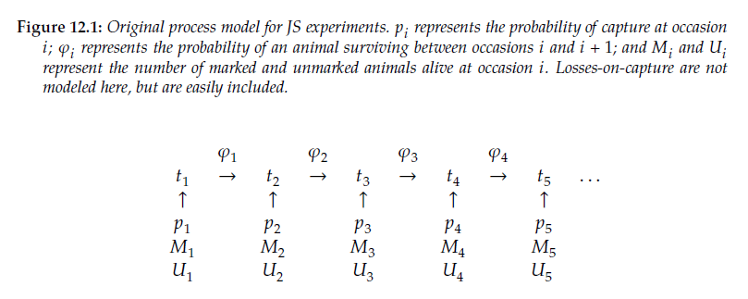
JS
(Cooch & White 2013)

Slide 24
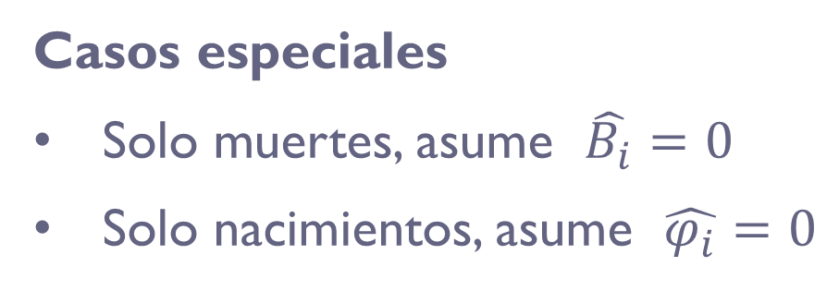
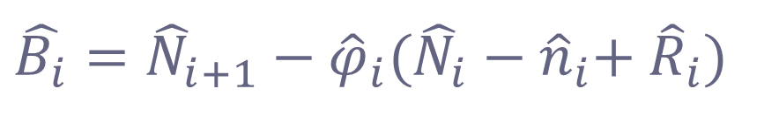
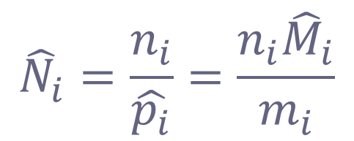
JS
Estimación de parámetros
$${\hat{N}}_{i}=\frac{n_{i}}{\hat{p_{i}}}=\frac{n_{i}{\hat{M}}_{i}}{m_{i}}$$
Lincoln-Petersen
Reclutamiento
${\hat{B_{i}}=\hat{N}}_{i+1}−{\hat{φ}}_{i}({\hat{N}}_{i}$ $−$ ${\hat{n}}_{i}$+ ${\hat{R}}_{i}$)
Casos especiales
Solo muertes, asume $\hat{B_{i}}=0$
Solo nacimientos, asume $\hat{φ_{i}}=0$

Slide 25
JS y distintas formulaciones
Detalles de las distintas formulaciones en el libro de MARK, Capitulo 12 y 13 (Cooch y White 2013)
El formato de todas las formulaciones JS es el mismo - ¿Cómo elegimos cuál usar?
Algunos dependen de los animales marcados que se perdieron
Todos los modelos deberían dar las mismas estimaciones de supervivencia y captura
Algunos difieren en estimaciones de reclutamiento
Diseño de estudio es FUNDAMENTAL

Slide 26
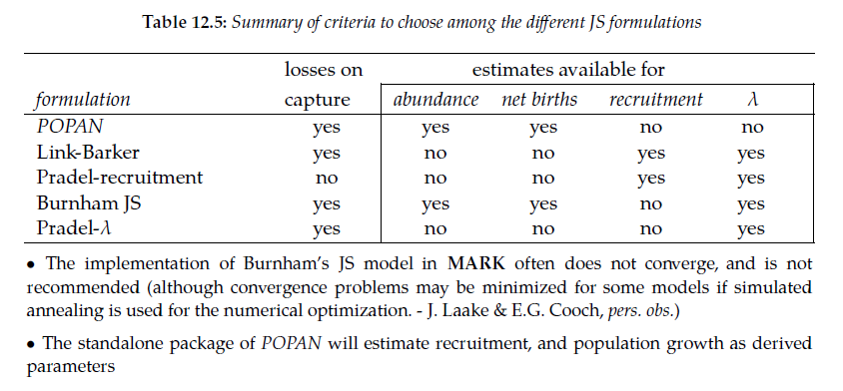
JS y distintas formulaciones
(Cooch & White 2013)

Slide 27
Diseños Robustos
Motivación: incluir parámetros anteriormente omitidos cómo INMIGRACION y EMIGRACION
Omitidos en modelos anteriores de poblaciones abiertas
Ventaja: Flexibilidad en estimar varios parámetros poblacionales
Desventaja: Complejos. Muchos datos para estimar tantos parámetros con precisión.

Slide 28
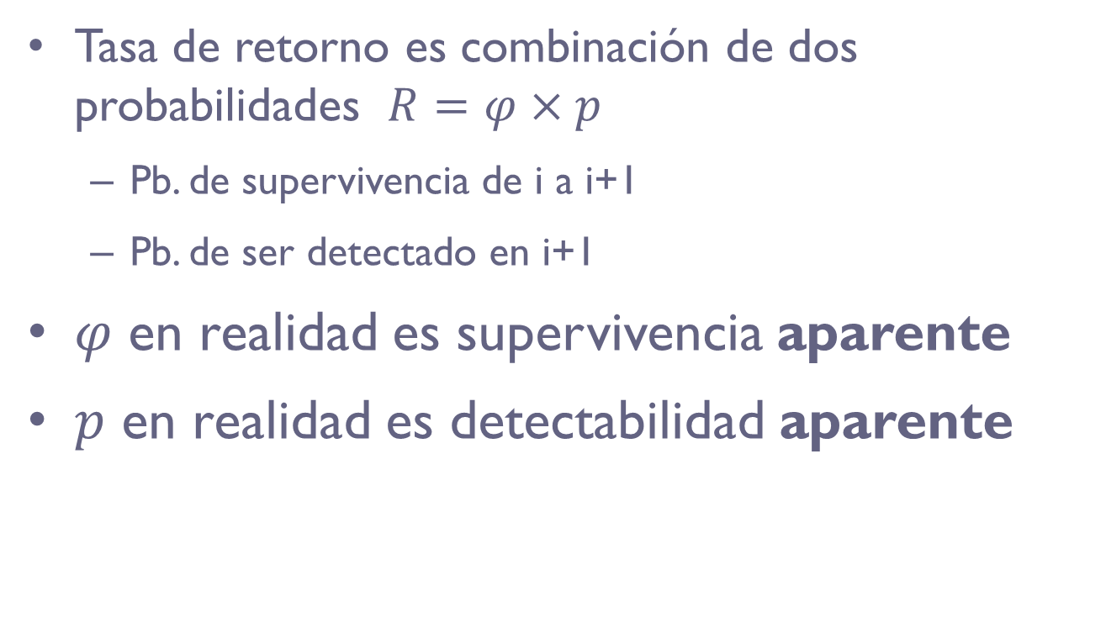
Diseños Robustos
Tasa de retorno es combinación de dos probabilidades $R=φ×p$
Pb. de supervivencia de i a i+1
Pb. de ser detectado en i+1
$φ$ en realidad es supervivencia aparente
$p$ en realidad es detectabilidad aparente

Slide 29
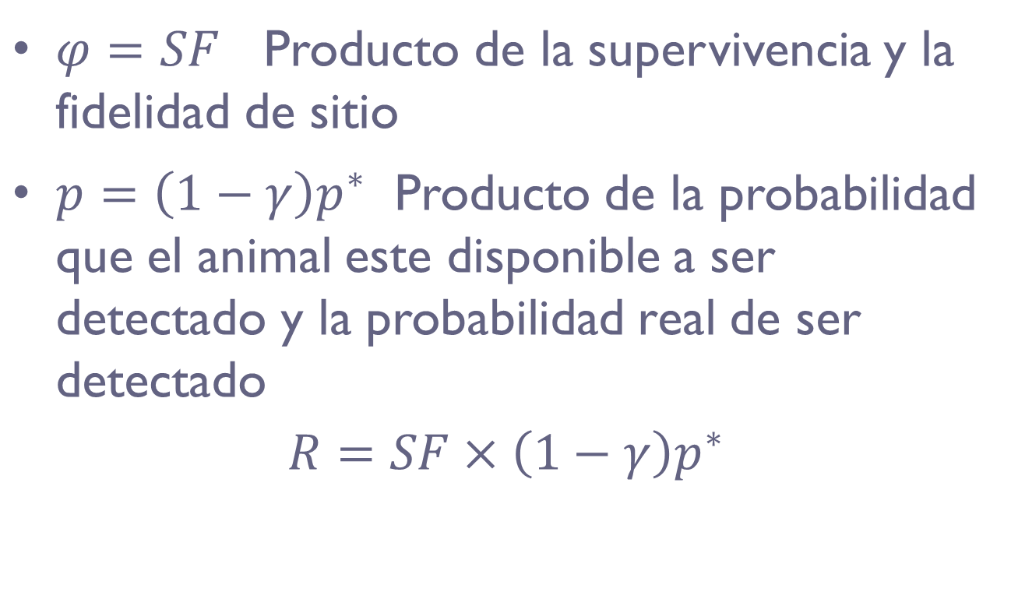
Diseños Robustos
$φ=SF$ Producto de la supervivencia y la fidelidad de sitio
$p=\left(1−γ\right)p^{∗}$ Producto de la probabilidad que el animal este disponible a ser detectado y la probabilidad real de ser detectado
$$R=SF×\left(1−γ\right)p^{∗}$$

Slide 30
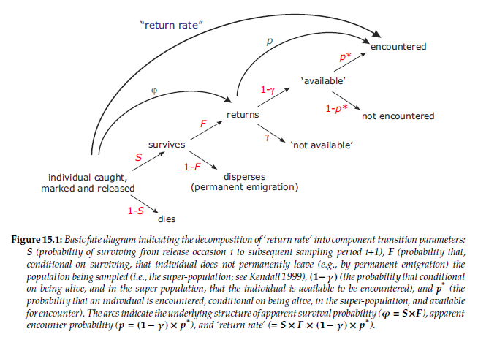
Diseños Robustos
(Cooch & White 2013)

Slide 31
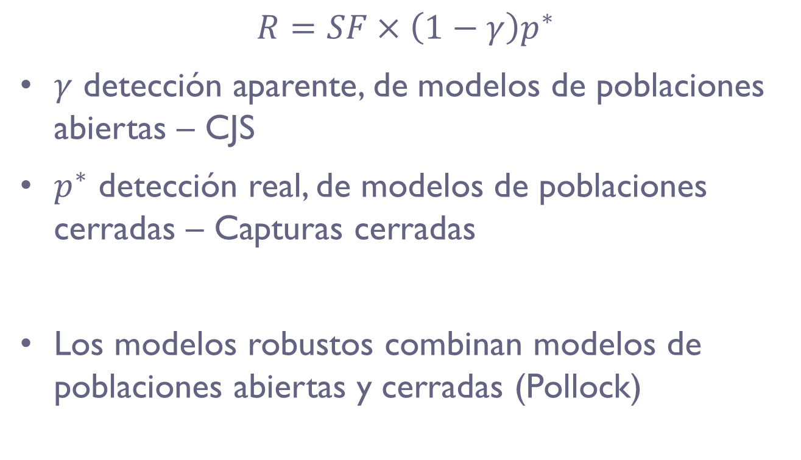
Diseños Robustos
$$R=SF×\left(1−γ\right)p^{∗}$$
$γ$ detección aparente, de modelos de poblaciones abiertas – CJS
$p^{∗}$ detección real, de modelos de poblaciones cerradas – Capturas cerradas
Los modelos robustos combinan modelos de poblaciones abiertas y cerradas (Pollock)

Slide 32
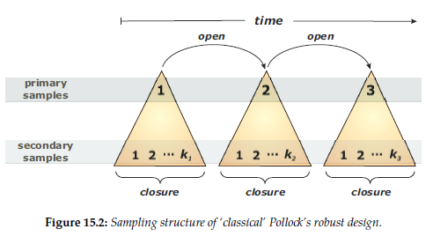
Diseños Robustos
Tiempo
Población Abierta
Población Abierta
Población Cerrada
Población Cerrada
Población Cerrada
(Cooch & White 2013)

Slide 33
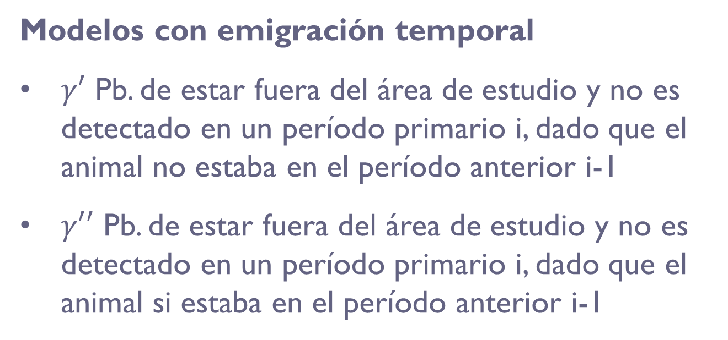
Diseños Robustos
Modelos con emigración temporal
$γ′$ Pb. de estar fuera del área de estudio y no es detectado en un período primario i, dado que el animal no estaba en el período anterior i-1
$γ′′$ Pb. de estar fuera del área de estudio y no es detectado en un período primario i, dado que el animal si estaba en el período anterior i-1

Slide 34
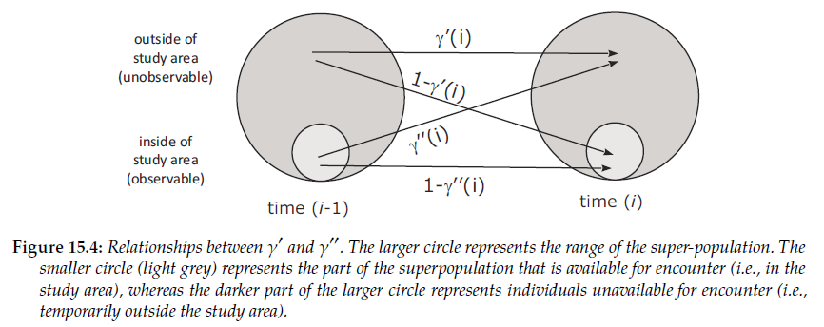
Diseños Robustos
Modelos con emigración temporal
(Cooch & White 2013)

Slide 35
RESUMEN
POBLACIONES CERRADAS: N y p
L-P k=2
k>2
Modelos de verosimilitud completa
Modelos de verosimilitud condicional a animales capturados (Huggins)
POBLACIONES ABIERTAS: φ, p, y parámetros demog.
Condicional a capturas - ej. CJS (φ, p)
No condicionales a capturas – ej. JS (φ, N, B, p)
DISEÑOS ROBUSTOS: S, p, y parámetros demog.
Distinguen supervivencia y capturas reales y aparentes
Incluyen inmigracion y emigracion
Casos especiales con emigraciones temporales
Notes:
Trap happy – underestimate N
Trap shy – Overestimate N

Slide 36
NOTAS FINALES
¿Cómo decidir y diseñar un estudio CMR?
Conocer historia de vida del animal
Conocer estudios previos (ej. Probabilidad de captura)
Definir objetivo del estudio
ej. ¿Abundancia? ¿Supervivencia? ¿tiempo?
Ej. Escalas temporales y espaciales
Población abierta o cerrada
Posibilidades de captura y marcado
Notes:
Trap happy – underestimate N
Trap shy – Overestimate N

Slide 37
NOTAS FINALES
¿Cuántos períodos y cuantos animales se necesitan para tener buenas estimaciones? ¿Es posible?
Muestro piloto
Simulaciones
Tener en cuenta los supuestos
Grandes sesgos si una poblacion abierta se considera cerrada
Pb de captura heterogenea se considera homogenea
Etc.
Notes:
Trap happy – underestimate N
Trap shy – Overestimate N

Slide 38
REFERENCIAS
Conroy, M. J., and J. P. Carroll. 2009. Quantitative conservation of vertebrates. Wiley-Blackwell, Chichester, West Sussex, UK ; Hoboken, NJ.
Cooch, E. G., and G. C. White. 2013. Program MARK: a gentle introduction. 12th edition. Available online with the MARK programme.
Williams, B., J. Nichols, and M. Conroy. 2002. Analysis and Management of Animal Populations: Modeling, Estimation, and Decision Making. Academic Press, San Diego, CA.

